Slide 1
TRABALHO DE FÍSICA
Aluna: Isabella Altoé
Turma: 3º N01
Professor: Lucas Xavier

Slide 2
Primeira Lei de Newton
Após estabelecido o conceito de inércia por Galileu, Newton, em seu livro Princípios matemáticos da filosofia natural, formulou as leis básicas da mecânica, que hoje levam seu nome e são conhecidas como as Leis de Newton. Essas leis, também conhecidas como as leis dos movimentos, relacionam movimento e força. A primeira lei de Newton é conhecida como lei da Inércia. É apresentada pelo seguinte enunciado:
“Todo corpo continua em seu estado de repouso ou de movimento retilíneo uniforme, a menos que nele seja aplicado um conjunto de forças fazendo-o mudar seu estado inercial.” Mas o que inércia? Para Newton os corpos possuem uma propriedade de resistir a mudanças ao seu estado de movimento. Isso significa que os corpos resistem a mudanças de velocidade, e a essa propriedade dá se o nome de Inércia. Portanto:
Se um corpo estiver em repouso, ele tende a continuar em repouso.
Se um corpo estiver em movimento retilíneo uniforme, ele tenderá a continuar em movimento.

Slide 3
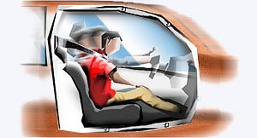
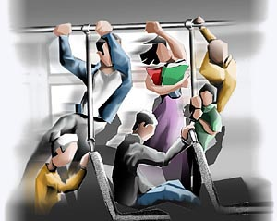
Exemplos no dia a dia
Quando uma família viaja em um automóvel em movimento retilíneo e uniforme em relação à Terra e, por algum motivo, o motorista freia bruscamente, todos que estão no carro são atirados para frente em relação ao carro. Isso ocorre em virtude da inércia, isto é, da tendência que todos têm de manter a velocidade constante em que o carro vinha trafegando em relação à Terra.
Quando se fica em pé dentro de um ônibus e o mesmo dá uma arrancada, a pessoa é jogada para trás, pois tende a permanecer parada.

Slide 4
Questão do ENEM
Julgue as afirmações abaixo:
a) Se um corpo sob a ação de várias forças está em equilíbrio, então esse corpo só pode estar em repouso.
b) Um corpo permanece em movimento retilíneo uniforme ou em repouso quando não existe nenhuma força atuando sobre ele.
c) Quando a resultante das forças que atuam sobre um corpo é nula, esse corpo permanece em repouso ou em movimento uniforme em qualquer direção.
d) Um objeto sob a ação de várias forças está em equilíbrio, isso significa que ele pode estar em repouso ou em movimento retilíneo uniforme.

Slide 5
Justificativa
Alternativa “a” é falsa, pois, se um corpo sob a ação de várias forças está em equilíbrio, então esse corpo pode estar em repouso ou em movimento retilíneo uniforme.
Alternativa “b” é falsa, pois, um corpo permanece em movimento retilíneo uniforme ou em repouso quando a força resultante que atua sobre ele é nula, e não quando não existem forças atuando sobre ele.
Alternativa “c” é falsa porque quando a resultante das forças que atuam sobre um corpo é nula, esse corpo permanece em repouso ou em movimento uniforme somente em linha reta, e não em qualquer direção.
Alternativa “d” está correta.

